Slide 1
Studiul 6 pentru 7 noiembrie 2015
SIMBOLURI ȘI SEMNIFICAȚII

Slide 2
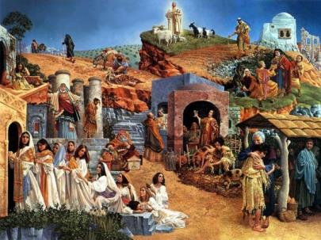
ADEVĂRUL ÎN SIMBOLURI
«Eu am vorbit proorocilor, am dat o mulţime de vedenii, şi am spus pilde prin prooroci.» (Osea 12:10)
În Biblie găsim nenumărate simboluri. Scenarii sau lucruri care prezintă adevăruri spirituale.
CAIN ȘI ABEL (Geneza 4:3-5; Evrei 11:4)
Mântuirea prin fapte
Mântuirea prin credință

Slide 3
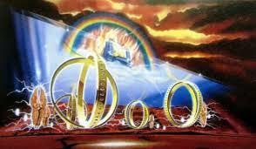
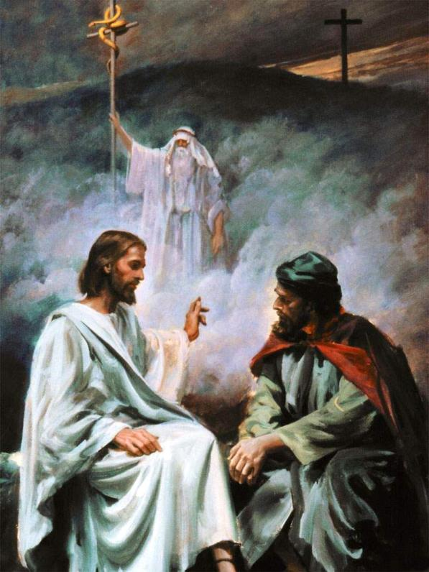
ADEVĂRUL ÎN SIMBOLURI
«Eu am vorbit proorocilor, am dat o mulţime de vedenii, şi am spus pilde prin prooroci.» (Osea 12:10)
În Biblie găsim nenumărate simboluri. Scenarii sau lucruri care prezintă adevăruri spirituale.
ȘARPELE DE BRONZ (Numeri 21:4-9)
Îl reprezenta pe Isus că va fi înălțat și va purta păcatele noastre
(Ioan 3:14-15)

Slide 4
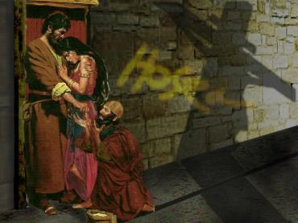
ADEVĂRUL ÎN SIMBOLURI
«Eu am vorbit proorocilor, am dat o mulţime de vedenii, şi am spus pilde prin prooroci.» (Osea 12:10)
În Biblie găsim nenumărate simboluri. Scenarii sau lucruri care prezintă adevăruri spirituale.
SANCTUARUL
Lucrarea lui Isus ca mijlocitor
Judecata preadventă
Eliminarea finală a păcatului
Sacrificiul înlocuitor al lui Isus

Slide 5
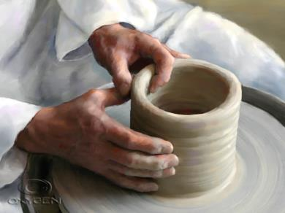
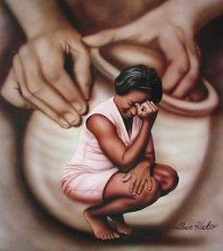
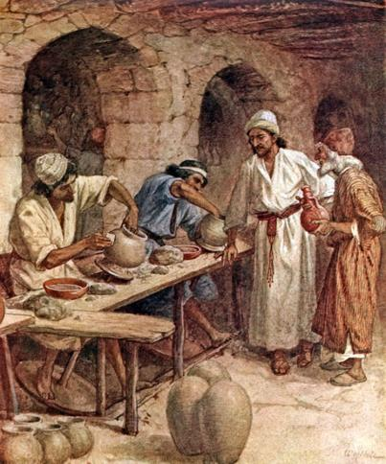
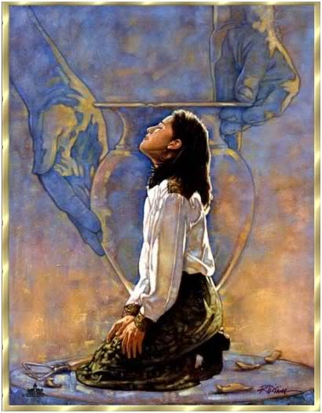
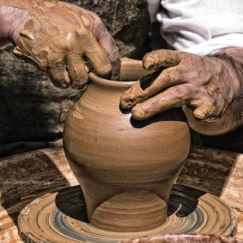
LUTUL OLARULUI: SUVERANITATEA LUI DUMNEZEU
«„Nu pot Eu să fac cu voi ca olarul acesta casă a lui Israel? zice Domnul. Iată, cum este lutul în mâna olarului, aşa sunteți voi în mâna Mea, casă a lui Israel!» (Ieremia 18:6)
Dumnezeu este olarul; noi, lutul din mâinile Sale... Un lut încăpățânat și îndărătnic. Din aceste simboluri desprindem următoarele învățături:
Dumnezeu este suveran și are putere asupra creației Sale (Romani 9:20)
El dă fiecăruia o slujbă (Romani 9:21)
Ne dă libertatea de a accepta sau a strica lucrarea Lui în noi (Ieremia 18:6)
Scopul lui Dumnezeu pentru această lume se va împlini cu sau fără «vasele» noastre (Ieremia 18:7-11)

Slide 6
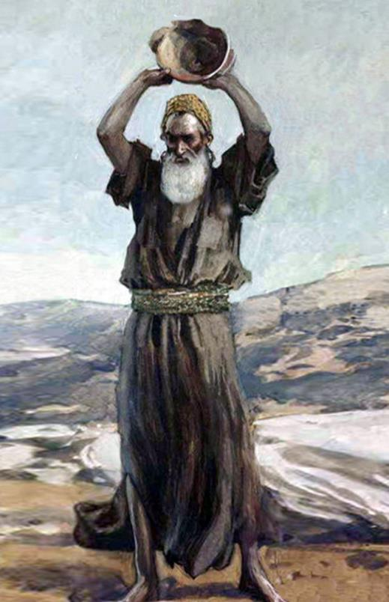
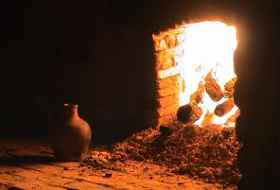
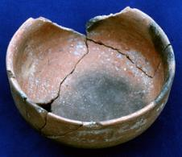
VASUL SPART: DECĂDEREA UNUI POPOR
«Să spargi apoi vasul, supt ochii oamenilor cari vor merge cu tine. Şi să le spui: «Aşa vorbeşte Domnul oştirilor: «Tocmai aşa voi zdrobi pe poporul acesta şi cetatea aceasta cum se sparge vasul unui olar, fără să poată fi făcut la loc. Şi morţii vor fi îngropaţi în Tofet, din lipsă de loc pentru îngropare.» (Ieremia 19:10-11)
Pentru a reprezenta această parabolă, Ieremia trebuia să ia cu sine pe conducătorii poporului (Ieremia 19:1).
Ei erau, în mare parte, responsabilii degenerării poporului iudeu. Ei urmau să fie reprezentați drept vasul copt, care nu mai poate fi modelat.
Și-au modelat obiceiurile după obiceiurile popoarelor care îi înconjurau și au pierdut relația lor cu Dumnezeu. Și-au împietrit în așa fel conștiința încât nu Îl mai auzeau pe Dumnezeu.
Vor fi distruși asemeni vasului spart de Ieremia. Dumnezeu îi respingea.

Slide 7
«Și care este situația din lume astăzi? Nu este credința în Biblie aproape nimicită de către „critica înaltă” și speculațiile zilelor noastre, așa cum a fost distrusă de către tradiție și „rabinism” în zilele lui Hristos? Nu au lăcomia, ambiția și iubirea de plăceri o înrâurire la fel de puternică asupra inimilor oamenilor acum ca și atunci? În lumea care-și spune creștină, chiar în bisericile care mărturisesc că sunt ale lui Hristos, cât de puțini sunt conduși de principii creștine! În cercurile de afaceri, în cele sociale, familiale și chiar religioase — cât de puțini fac din învățăturile lui Hristos regula de viețuire zilnică! Nu este adevărat că „mântuirea a stat deoparte; ... neprihănirea nu poate să se apropie; ... și cel ce se depărtează de rău este jefuit”?»
E.G.W. (Divina vindecare, pag. 142)

Slide 8
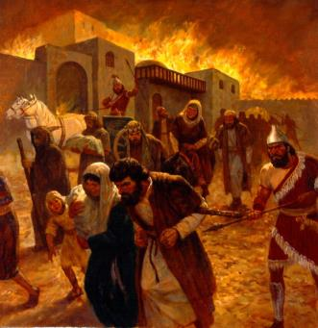
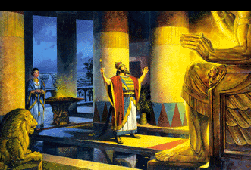
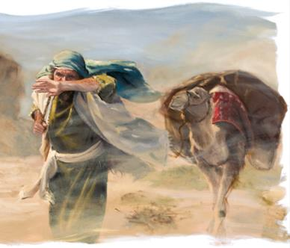
BRÂUL DE IN: ÎNDEPĂRTAREA DE DUMNEZEU
«Poporul acesta este un popor rău: nu vrea să asculte cuvintele Mele, urmează pornirile inimii lui, şi merge după alţi dumnezei, ca să le slujească şi să se închine înaintea lor; de aceea va ajunge întocmai ca brâul acesta, care nu mai este bun de nimic!» (Ieremia 13:10)
SIMBOL
Ieremia trebuia să cumpere un brâu de in (folosit de preoți), să-l folosească, dar să nu îl murdărească. Ieremia 13:1.
INTERPRETARE
Brîul reprezintă poporul Israel. Dumnezeu pe cel care îl poartă. Nu se udă pentru că Dumnezeu nu provoacă putrezirea. Ieremia 13:11.
Și-a scos brâul, s-a dus la Eufrat ca să-l îngroape acolo și s-a întors la Ierusalim. Ieremia 13:2-5.
După multe zile s-a întors la Eufrat, l-a dezgropat, a verificat dacă e putrezit și s-a întors la Ierusalim. Ieremia13:6-7.
Israel va fi deportat în Babilon. Ieremia 13:19.
Depărtându-se de Dumnezeu, poporul va deveni corupt. Va deveni la fel cu vecinii săi și va fi ruinat. Ieremia 13:10.
1
1
2
2
3
3

Slide 9
«Am văzut că există primejdia ca înșiși copiii declarați ai lui Dumnezeu să fie corupți. Destrăbălarea îi ține robi pe bărbați și femei. Ei par orbiți și lipsiți de orice putere pentru a ține piept și a birui în ei pofta și pasiunea. În Dumnezeu este putere; în El este rezistență. Dacă se va prinde de această tărie, puterea dătătoare de viață a lui Isus va stimula pe oricine va chema Numele lui Hristos. Primejdiile ne înconjoară; și nu suntem în siguranță decât atunci când ne simțim slăbiciunea și ne prindem cu strânsoarea credinței de puternicul nostru Izbăvitor.»
E.G.W. (Mărturii, vol 3, pag. 473)

